Slide 1


DEPARTAMENTO DE CIENCIAS HUMANAS Y SOCIALES
CARRERA EN LICENCIATURA EN CIENCIAS DE LA ACTIVIDAD FÍSICA, DEPORTES Y RECREACIÓN
TESIS PREVIO AL TITULO DE LICENCIADO EN CIENCIAS DE LA ACTIVIDAD FÍSICA, DEPORTES Y RECREACIÓN
ACTIVIDADES ACUÁTICAS LÚDICAS EN LAS TÉCNICAS DE NADO DE CROL Y ESPALDA EN NIÑOS DE 5 A 7 AÑOS DEL CLUB DE NATACIÓN EDUCOACH.
GERARDO JAVIER LLUMIQUINGA MUÑOZ
DIRECTOR: MSC. VACA, MARIO
CODIRECTOR: MSC. SANDOVAL, LORENA

Slide 2

PROBLEMA DE INVESTIGACIÓN
La natación forma parte fundamental en el desarrollo integral en la etapa de la niñez, en los niños de iniciación del Club Educoach,
Rigiéndose a un programa común de enseñanza de la natación en sus diferentes técnicas de nado, llevando a cabo el modelo tradicional de enseñanza
pito y un cronómetro
Por ejercicios repetitivos
Un esquema tipo entrenamiento y rutinas de ejercicios que se tornan monótonos y poco atractivos
Donde el profesor es quien da los ejercicios a realizar y los niños cumplen manejados por un:

Slide 3
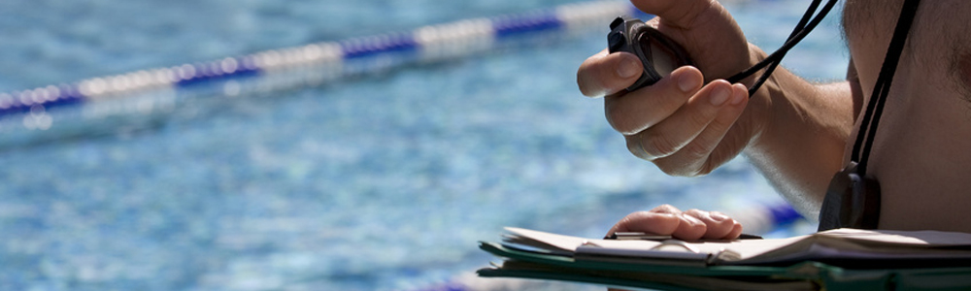
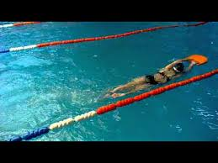

Slide 4
OBJETIVOS
OBJETIVO GENERAL
Determinar la incidencia las actividades acuáticas lúdicas en las técnicas de nado de libre y espalda en los niños de 5 a 7 años del club de natación Educoach.

Slide 5
OBJETIVOS
OBJETIVOS ESPECÍFICOS
Realizar una pre evaluación de las técnicas de nado de los niños del club de natación Educoach.
Aplicar las actividades acuáticas lúdicas en los niños de nivel de enseñanza de 5 a 7 años.
Realizar una pre y post evaluación de las técnicas de nado en los niños del club de natación Educoach.
Analizar los resultados en el grupo de aplicación de las actividades y el grupo control.

Slide 6
MARCO TEÓRICO

Slide 7
NATACIÓN
Ejercicio completo
Carácter técnico
Relación con un medio diferente
Movimientos sincronizados

Slide 8
ENSEÑANZA
No institucional o informal
Educativa
Especializado

Slide 9
MÉTODOS DE ENSEÑANZA
Tradicional
Cognitivo
Estructural
Comprensivo
Integrado

Slide 10
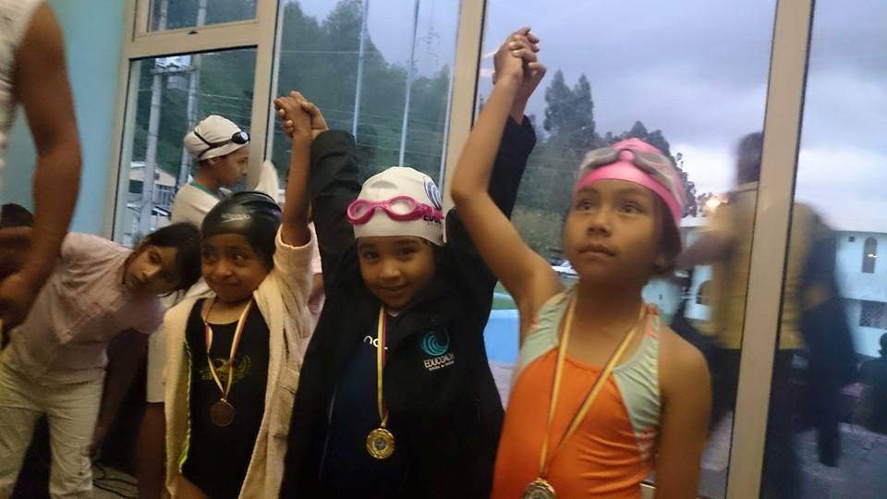
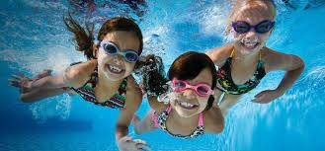
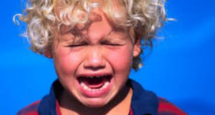



Slide 11
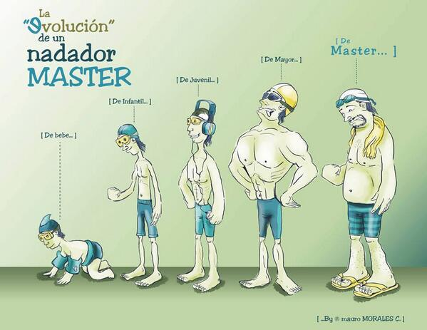


Slide 12
MÉTODOS DE ENSEÑANZA
PASIVO
SIGNIFICATIVO
Rígido
El niño hace sin saber el por qué.
No toma en cuenta los significados personales
Se transmiten conocimientos por una guía estandarizada
Participativo
Flexible
Contextualizado
Aprendizaje Autónomo

Slide 13
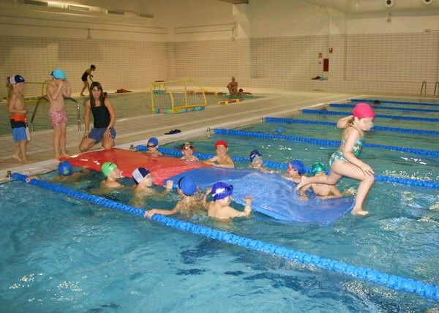
EL JUEGO
El juego es actividad creadora de una trama de líneas de sentido que envuelven.
El juego plasma la vertiente lúdica de los acontecimientos reales (LÓPEZ, A)

Slide 14
JUEGO Y DESARROLLO
Cognitivo
Afectivo
Motriz
Social

Slide 15
ACTIVIDAD LÚDICA
Se convierte en un proceso psicopedagógico, cuya herramienta es el juego
Caracterísiticas
Fuente de placer - Libertad.
Ficción - Acción
Participación - Seria
Esfuerzo - Descubrimiento.
Interacción - Experiencia peculiar

Slide 16


Slide 17
VARIABLES DE INVESTIGACIÓN
INDEPENDIENTE
DEPENDIENTE
ACTIVIDADES ACUÁTICAS LÚDICAS
Actividades globalizadoras, leves y propiciadoras de movimientos más amplios y variados en el medio acuático, que posee un gran componente lúdico y novedoso que permite al individuo una práctica eficiente y motivante (Moreno Juan, Gutiérrez Melchor; 1998)
TÉCNICAS DE NADO
Será a partir de la consolidación del control voluntario del movimiento cuando esta situación se invierta pasando el sustrato neurológico a un segundo plano, y adquiriendo la posibilidad de la práctica acuática y el aprendizaje un papel determinante en la adquisición de patrones motores eficaces y eficientes (Del Catillo, 2013)

Slide 18
METODOLOGÍA DE LA INVESTIGACIÓN
Tipo experimental.
Grupo de 30 niños (control y experimental).
Evaluados por ficha de evaluación técnica previo y posterior al programa.
Planificación y aplicación de actividades lúdicas

Slide 19
INSTRUMENTOS

Slide 20
INSTRUMENTOS

Slide 21
ACTIVIDADES LÚDICAS ACUÁTICAS

Slide 22
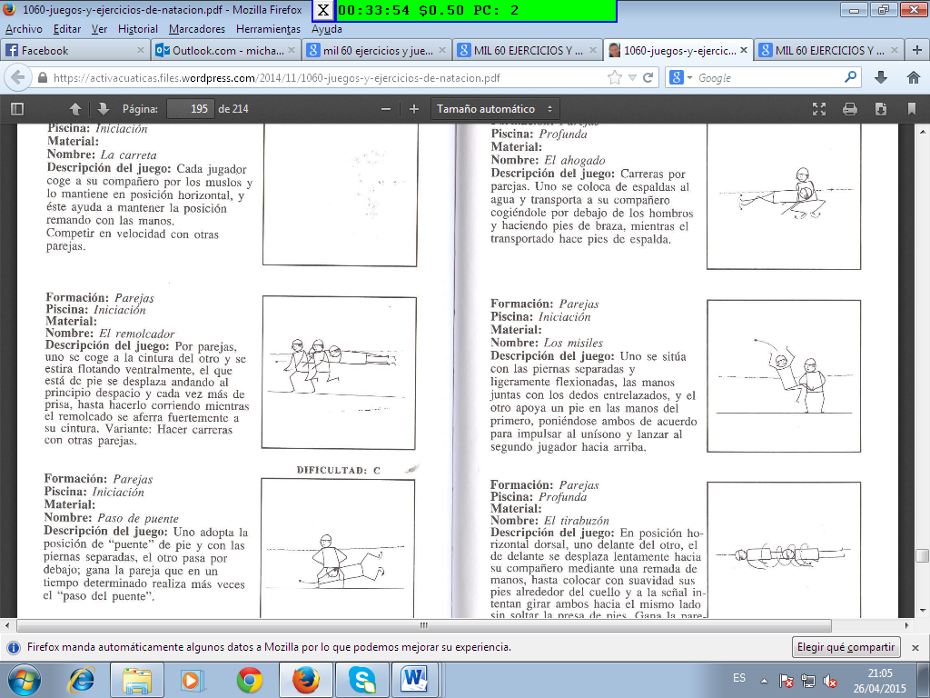
TEMA: Posición del cuerpo | SUBTEMA: La cabeza no muy atrás ni muy apegada al pecho
OBJETIVO: Aplicar un juego para el mejoramiento de la posición del estilo espalda | ACTIVIDAD: Los misiles
DESCRIPCIÓN | METODOLOGÍA | MATERIAL | TIPO | EVALUACIÓN
En parejas uno se sitúa con las piernas separadas y ligeramente flexionadas, las manos juntas con los dedos entrelazados, y el otro apoya un pie en las manos del primero, poniéndose ambos de acuerdo para poder impulsar y empujar al segundo jugador hacia atrás tratando de colocarse en posición de espalda. |  | Ninguna | 10 min | La evaluación será cualitativamente fijándonos en el progreso del niño dentro de este ejercicio.

Slide 23
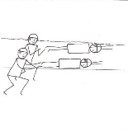
TEMA: Posición del cuerpo | SUBTEMA: No doblar las rodillas
OBJETIVO: Mejorar la posición del cuerpo en estilo libre | ACTIVIDAD: Los delfines
DESCRIPCIÓN | METODOLOGÍA | MATERIAL | TIPO | EVALUACIÓN
Todos los competidores de un extremo de la piscina, a la señal saltan hacia adelante colocándose en posición de flecha, y cuando el impulso decrece, se ponen de pie y realizan un nuevo salto hacia adelante y así sucesivamente. El que llegue al otro extremo de la piscina lo más pronto es el que vence. |  | Ninguna | 15 min | La evaluación será cualitativamente fijándonos en el progreso del niño dentro de este ejercicio.

Slide 24

RESULTADOS

Slide 25
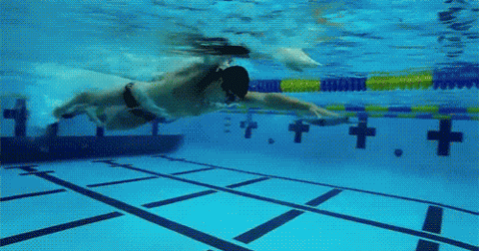
LIBRE

Slide 26
TÉCNICA DE LIBRE
POSICIÓN DEL CUERPO | GRUPO EXPERIMENTAL | GRUPO CONTROL
1. Movimiento en el eje longitudinal del cuerpo | 1,33 | 0,01
2. Buena alineación lateral | 1,13 | 0
MOVIMIENTO DE PIERNAS
3. Fase ascendente empieza extendido | 1,07 | -0,13
4. Tobillo extendido y relajados | 0,34 | 0,14
5. Pies grados (supinación, abducción y flexión plantar) | 1,66 | 0,2
6. Flexión pasiva de rodillas ( muslo abajo, tonillo arriba ) | 1,2 | -0,07
7. Batida ancha y sincronizada | 1,33 | 0,06
8. Los pies se mantienen bajo el agua | 1,93 | 0
MOVIMIENTO DE BRAZOS
9. Codo elevado | 1,46 | 0,4
10. Entrada en alineación con los hombros | 1,73 | 0,07
11. La mano entra antes que el codo | 0,13 | 0,2
12. La mano se dirige por debajo de la línea media sin retención en el tirón | 1,67 | -0,07
13. Movimiento atrás y adentro hasta la mitad del cuerpo | 1,53 | 0,26
14. La mano izquierda entra al agua la derecha entra del tirón de empuje | 1,53 | 0,73

Slide 27
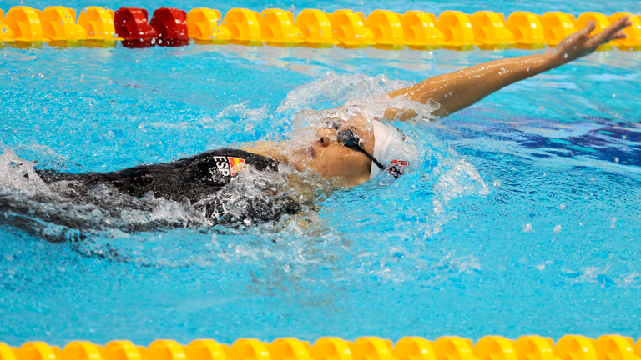
ESPALDA

Slide 28
TÉCNICA DE LIBRE
POSICIÓN DEL CUERPO | GRUPO EXPERIMENTAL | GRUPO CONTROL
1. Cabeza fija, orejas bajo el agua | 1,33 | 2,66
2. Posición horizontal en la propulsión | 1,23 | 0,66
3. Caderas y muslos elevados cerca de la superficie | 1,03 | 0,66
4. Rotación longitudinal del tronco | 0,87 | 0,14
MOVIMIENTO DE PIERNAS
5. Fase ascendente empieza extendido | 1,34 | 0,44
6. Pies relajados y en rotación interna | 1,07 | 0,73
7. Rodillas no sobrepasan la superficie del agua | 1,07 | 0,3
MOVIMIENTO DE BRAZOS
8. Brazo extendido en fase aérea | 1,19 | 0,33
9. Mano sale del agua palma hacia afuera | 2,06 | 1,4
10. Dedo meñique ingresa primero | 2,34 | 0,73
11. Dedos cerrados en fase acuática | 1,93 | 1,4
12. Movimiento hacia afuera y adentro en fase acuática | 0,87 | 0,33
13. Un brazo ingresa al agua, el otro pasa del tirón al empuje | 1,19 | 0,94

Slide 31
CONCLUSIONES
El promedio de mejoría en la técnica de libre fue, el grupo experimental mejora 18,74 puntos, en comparación con el grupo control cuya mejoría es mínima con 1,40 de mejoría, lo que nos indica que el programa incidió favorablemente en la corrección de la técnica
El promedio de mejoría en la técnica de espalda fue, el grupo experimental mejora 16,93 puntos, en comparación con el grupo control cuya mejoría es de 8,47 puntos, lo que nos indica que el programa incidió favorablemente en la corrección de la técnica.
El programa de actividades acuáticas lúdicas, incidió favorablemente en el mejoramiento de las técnicas de libre y espalda, por lo que queda comprobada la hipótesis de trabajo.

Slide 32
CONCLUSIONES
En la técnica de espalda se pudo observar que la mejoría fue más alta que el libre, tanto en el grupo experimental como el de control.
En cuanto a la asistencia de los niños, ésta fue mayor en el grupo experimental, así como la predisposición de los niños para el trabajo.
En las clases se pudo observar que la motivación, participación y colaboración en general del grupo experimental fue mayor que en las clases del grupo control.

Slide 33
RECOMENDACIONES
Que se continúe con el programa de actividades lúdicas acuáticas para la corrección de errores de la técnica así también como para el proceso de enseñanza.
Que se de control y seguimiento con las fichas técnicas modificando o adaptando según las necesidades, edad y características en general.
Los programas que se planifiquen y apliquen deben estar encaminados a corregir los errores de cada técnica, respetando tiempos de aplicación y evaluación para su posterior mejoría.
Los profesores de natación deben usar al juego como herramienta de aprendizaje, tomando en cuenta que persiguen un objetivo, haciendo así la clase más atractiva y dinámica.

Slide 34
El problema no radica sobre el término progresión metodológica sino en suponer de antemano como aprenden los otros, limitando en consecuencia la enseñanza y el propio aprendizaje.
(Giles, de la Cruz, 2009)

Slide 35
GRACIAS

Slide 36
BIBLIOGRAFIA
Arellano, R. (2010). Entrenamiento técnico en natación. Madrid: Real Federación Española de Natación.
Cancela, JM. y Ramirez, E. (2003). La natación. La iniciación deportiva. Sevilla: Wanceulen.
Cancela, JMª, Pariente, S., Camiña, F. y Lorenzo, R. (2008). Tratado de natación. De la iniciación al perfeccionamiento.Barcelona: Paidotribo.
Cancela, JMª, Pariente, S., Camiña, F. y Lorenzo, R. (2008). Tratado de natación. Del perfeccionamiento al alto rendimiento. Barcelona: Paidotribo.
Chollet, D. (2003). Natación deportiva. Barcelona: Inde.
Costill, D., Maglischo, EW. y Richardson, AB. (1994). La natación: aspectos biológicos y mecánicos, técnica y entrenamiento, tests controles y aspectos médicos. Barcelona: Hispano Europea.
Counsilman, J. (1995). La natación. Barcelona: Hispano Europea.
Gonsálvez, M. (2007). Los estilos de natación. Dvd de 60min. Madrid: Gymnos.
Jardí, C. (2006). Movernos en el agua. Barcelona. Paidotribo.
Maglischo, EW. (2009). Natación. Técnica, entrenamiento y competición. Barcelona. Paidotribo.
Moreno, JA. y Gutiérrez, M. (1998). Bases metodológicas para el aprendizaje de las actividades acuáticas educativas. Barcelona. Inde.
Navarro, F. (1995). Iniciación a la natación. Madrid: Gymnos.
Schmitt, P. (2000). Nadar. Del descubrimiento al alto nivel. Barcelona: Hispano Europea.

